Slide 1

1-3
العبارات الشرطية

Slide 2



اللهم علمنا ما ينفعنا وانفعنا بما علمتنا وزدنا علما
العبارات الشرطية
الموضوع:
التاريخ:
اليوم:
@MarymAlamer

Slide 3




شريط الذكريات
العبارات الشرطية
الموضوع:
التاريخ:
اليوم:
تعلمنا في الدرس السابق
قيمة الصواب
عبارة الوصل وعبارة الفصل
جداول الصواب
استعمال أشكال ڤن
@MarymAlamer

Slide 4



التصفح
العبارات الشرطية
الموضوع:
التاريخ:
اليوم:
فيما سبق
أهداف الدرس
استعمال المنطق وأشكال ڤن لتحديد قيم الصواب لعبارات النفي والوصل والفصل
أحلل العبارة الشرطية ( إذا .. فإن .. )
المفردات
أكتب العكس والمعكوس والمعاكس الإيجابي لعبارات ( إذا .. فإن .. )
العبارة الشرطية
الفرض
النتيجة
العكس
المعكوس
المعاكس الإيجابي
التكافؤ المنطقي
العبارات الشرطية المرتبطة
@MarymAlamer

Slide 5


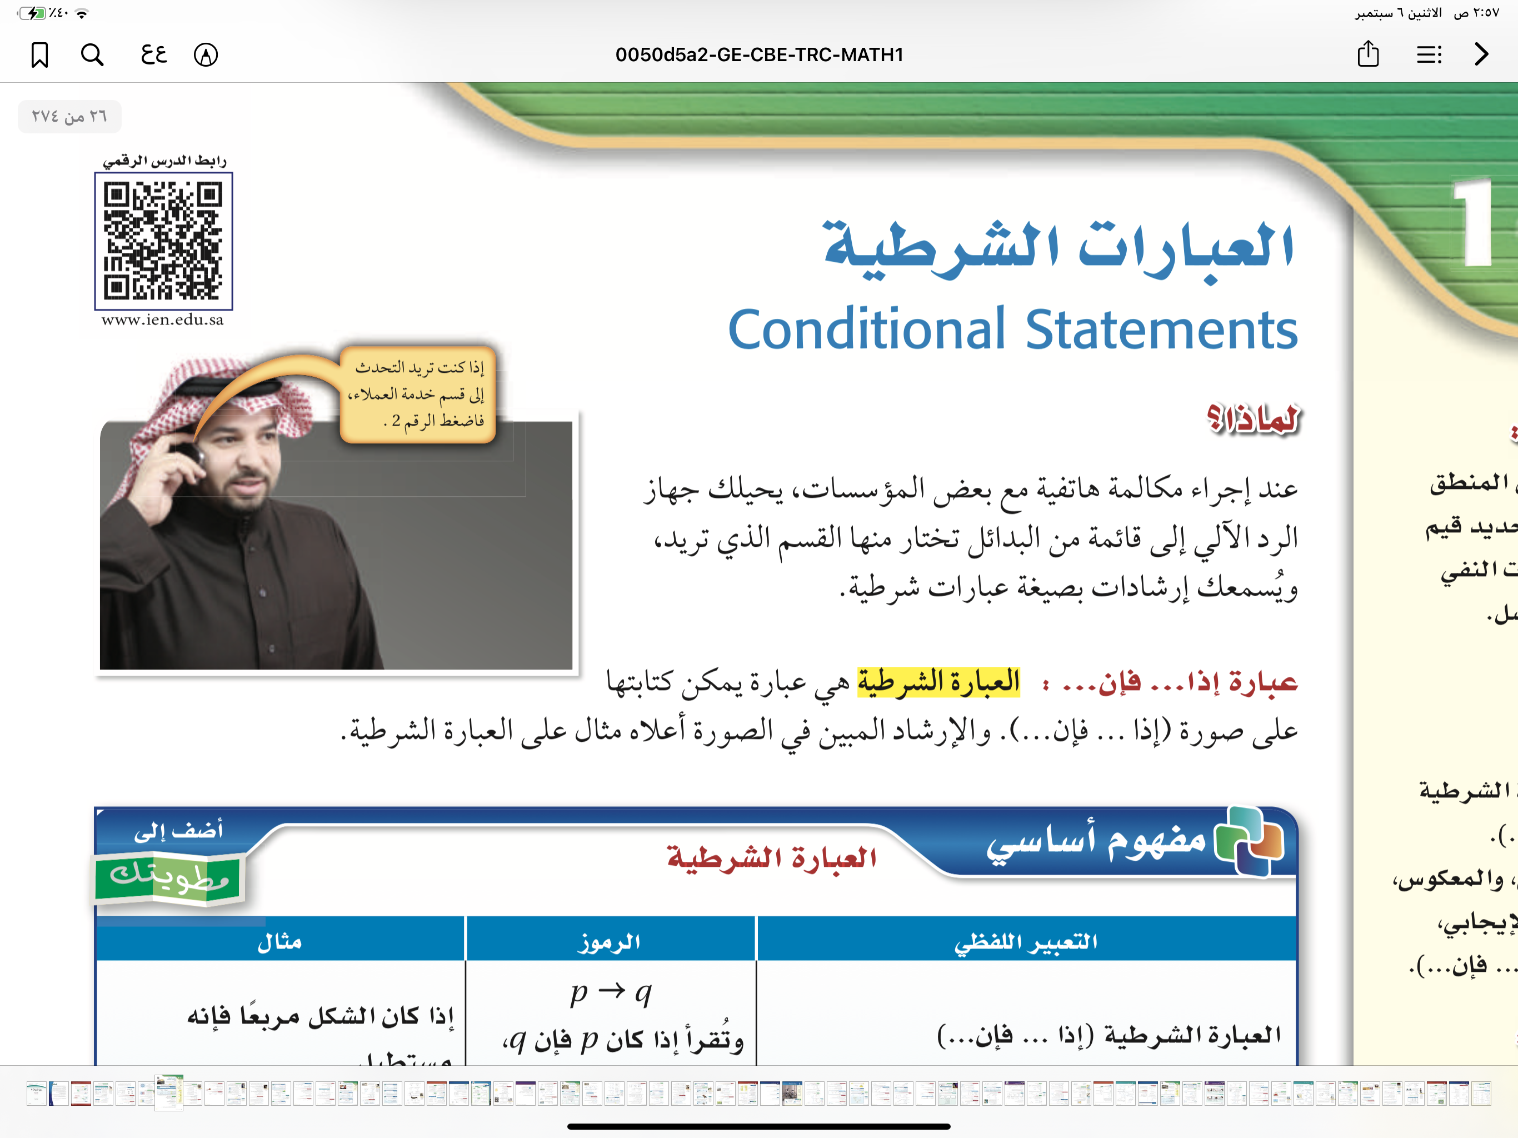
العصف الذهني
العبارات الشرطية
الموضوع:
التاريخ:
اليوم:
أهداف الدرس
أحلل العبارة الشرطية ( إذا .. فإن .. )
أكتب العكس والمعكوس والمعاكس الإيجابي لعبارات ( إذا .. فإن .. )
المفردات
ما الفائدة من قائمة البدائل في نظام الرد الآلي ؟
@MarymAlamer
العبارة الشرطية
النتيجة
الفرض
العبارات الشرطية المرتبطة
ما قسما الجملة في المثال ؟
المعكوس
العكس
المعاكس الإيجابي
التكافؤ المنطقي

Slide 6


شاهد-دون
العبارات الشرطية
الموضوع:
التاريخ:
اليوم:
أهداف الدرس
أحلل العبارة الشرطية ( إذا .. فإن .. )
بعد مشاهدتك للعرض دوني كل ملاحظاتك
أكتب العكس والمعكوس والمعاكس الإيجابي لعبارات ( إذا .. فإن .. )
المفردات
العبارة الشرطية
النتيجة
الفرض
العبارات الشرطية المرتبطة
@MarymAlamer
المعكوس
العكس
المعاكس الإيجابي
التكافؤ المنطقي

Slide 7
العبارات الشرطية
الموضوع:
التاريخ:
اليوم:
أهداف الدرس
العبارة الشرطية
أحلل العبارة الشرطية ( إذا .. فإن .. )
هي عبارة يمكن كتابتها على صورة ( إذا .. فإن )
أكتب العكس والمعكوس والمعاكس الإيجابي لعبارات ( إذا .. فإن .. )
يرمز لها بالرمز
$$p→q$$
أو [ تؤدي إلى ]
وتقرأ [ إذا كان فإن ]
$$q$$
$$p$$
$$q$$
$$p$$
المفردات
العبارة الشرطية
النتيجة
الفرض
الجملة التي تلي كلمة ( إذا ) مباشرة في العبارة الشرطية
$$p$$
الفرض
العبارات الشرطية المرتبطة
@MarymAlamer
المعكوس
العكس
الجملة التي تلي كلمة ( فإن ) مباشرة في العبارة الشرطية
$$q$$
النتيجة
المعاكس الإيجابي
التكافؤ المنطقي

Slide 8
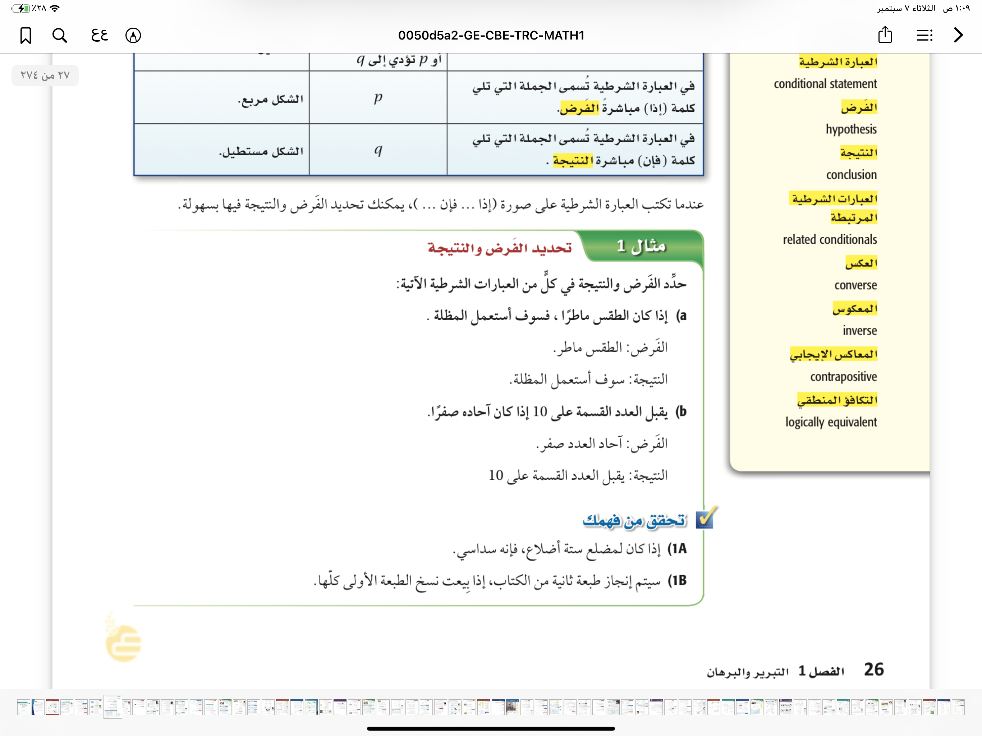

العبارات الشرطية
الموضوع:
التاريخ:
اليوم:
تحديد الفرض والنتيجة
أهداف الدرس
أحلل العبارة الشرطية ( إذا .. فإن .. )
صفحة 26
مثال 1
أكتب العكس والمعكوس والمعاكس الإيجابي لعبارات ( إذا .. فإن .. )
المفردات
@MarymAlamer
العبارة الشرطية
النتيجة
الفرض
العبارات الشرطية المرتبطة
المعكوس
العكس
المعاكس الإيجابي
التكافؤ المنطقي

Slide 9
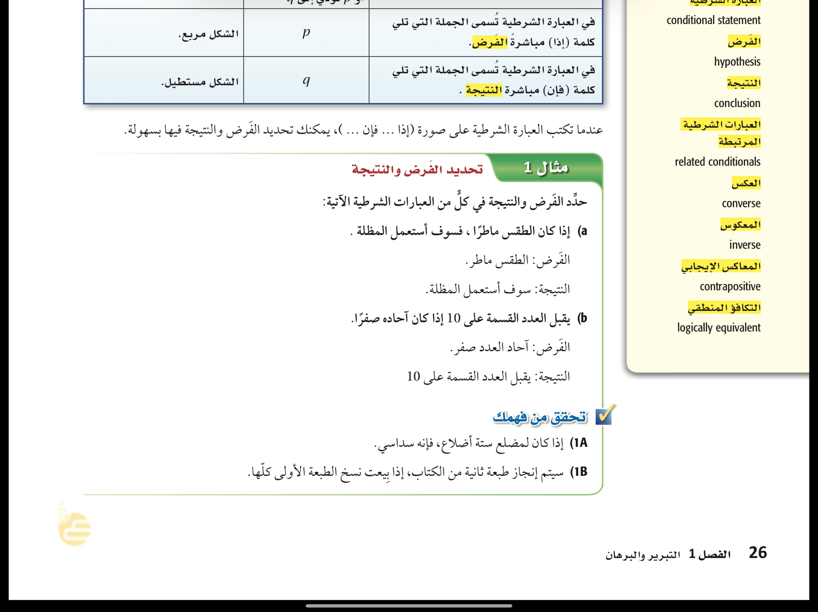
العبارات الشرطية
الموضوع:
التاريخ:
اليوم:
تحقق من فهمك 1
صفحة 26
أهداف الدرس
أحلل العبارة الشرطية ( إذا .. فإن .. )
حدد الفرض والنتيجة في كل من العبارات الشرطية التالية :
أكتب العكس والمعكوس والمعاكس الإيجابي لعبارات ( إذا .. فإن .. )
الفرض
المفردات
النتيجة
العبارة الشرطية
النتيجة
الفرض
العبارات الشرطية المرتبطة
الفرض
المعكوس
العكس
النتيجة
المعاكس الإيجابي
التكافؤ المنطقي

Slide 10
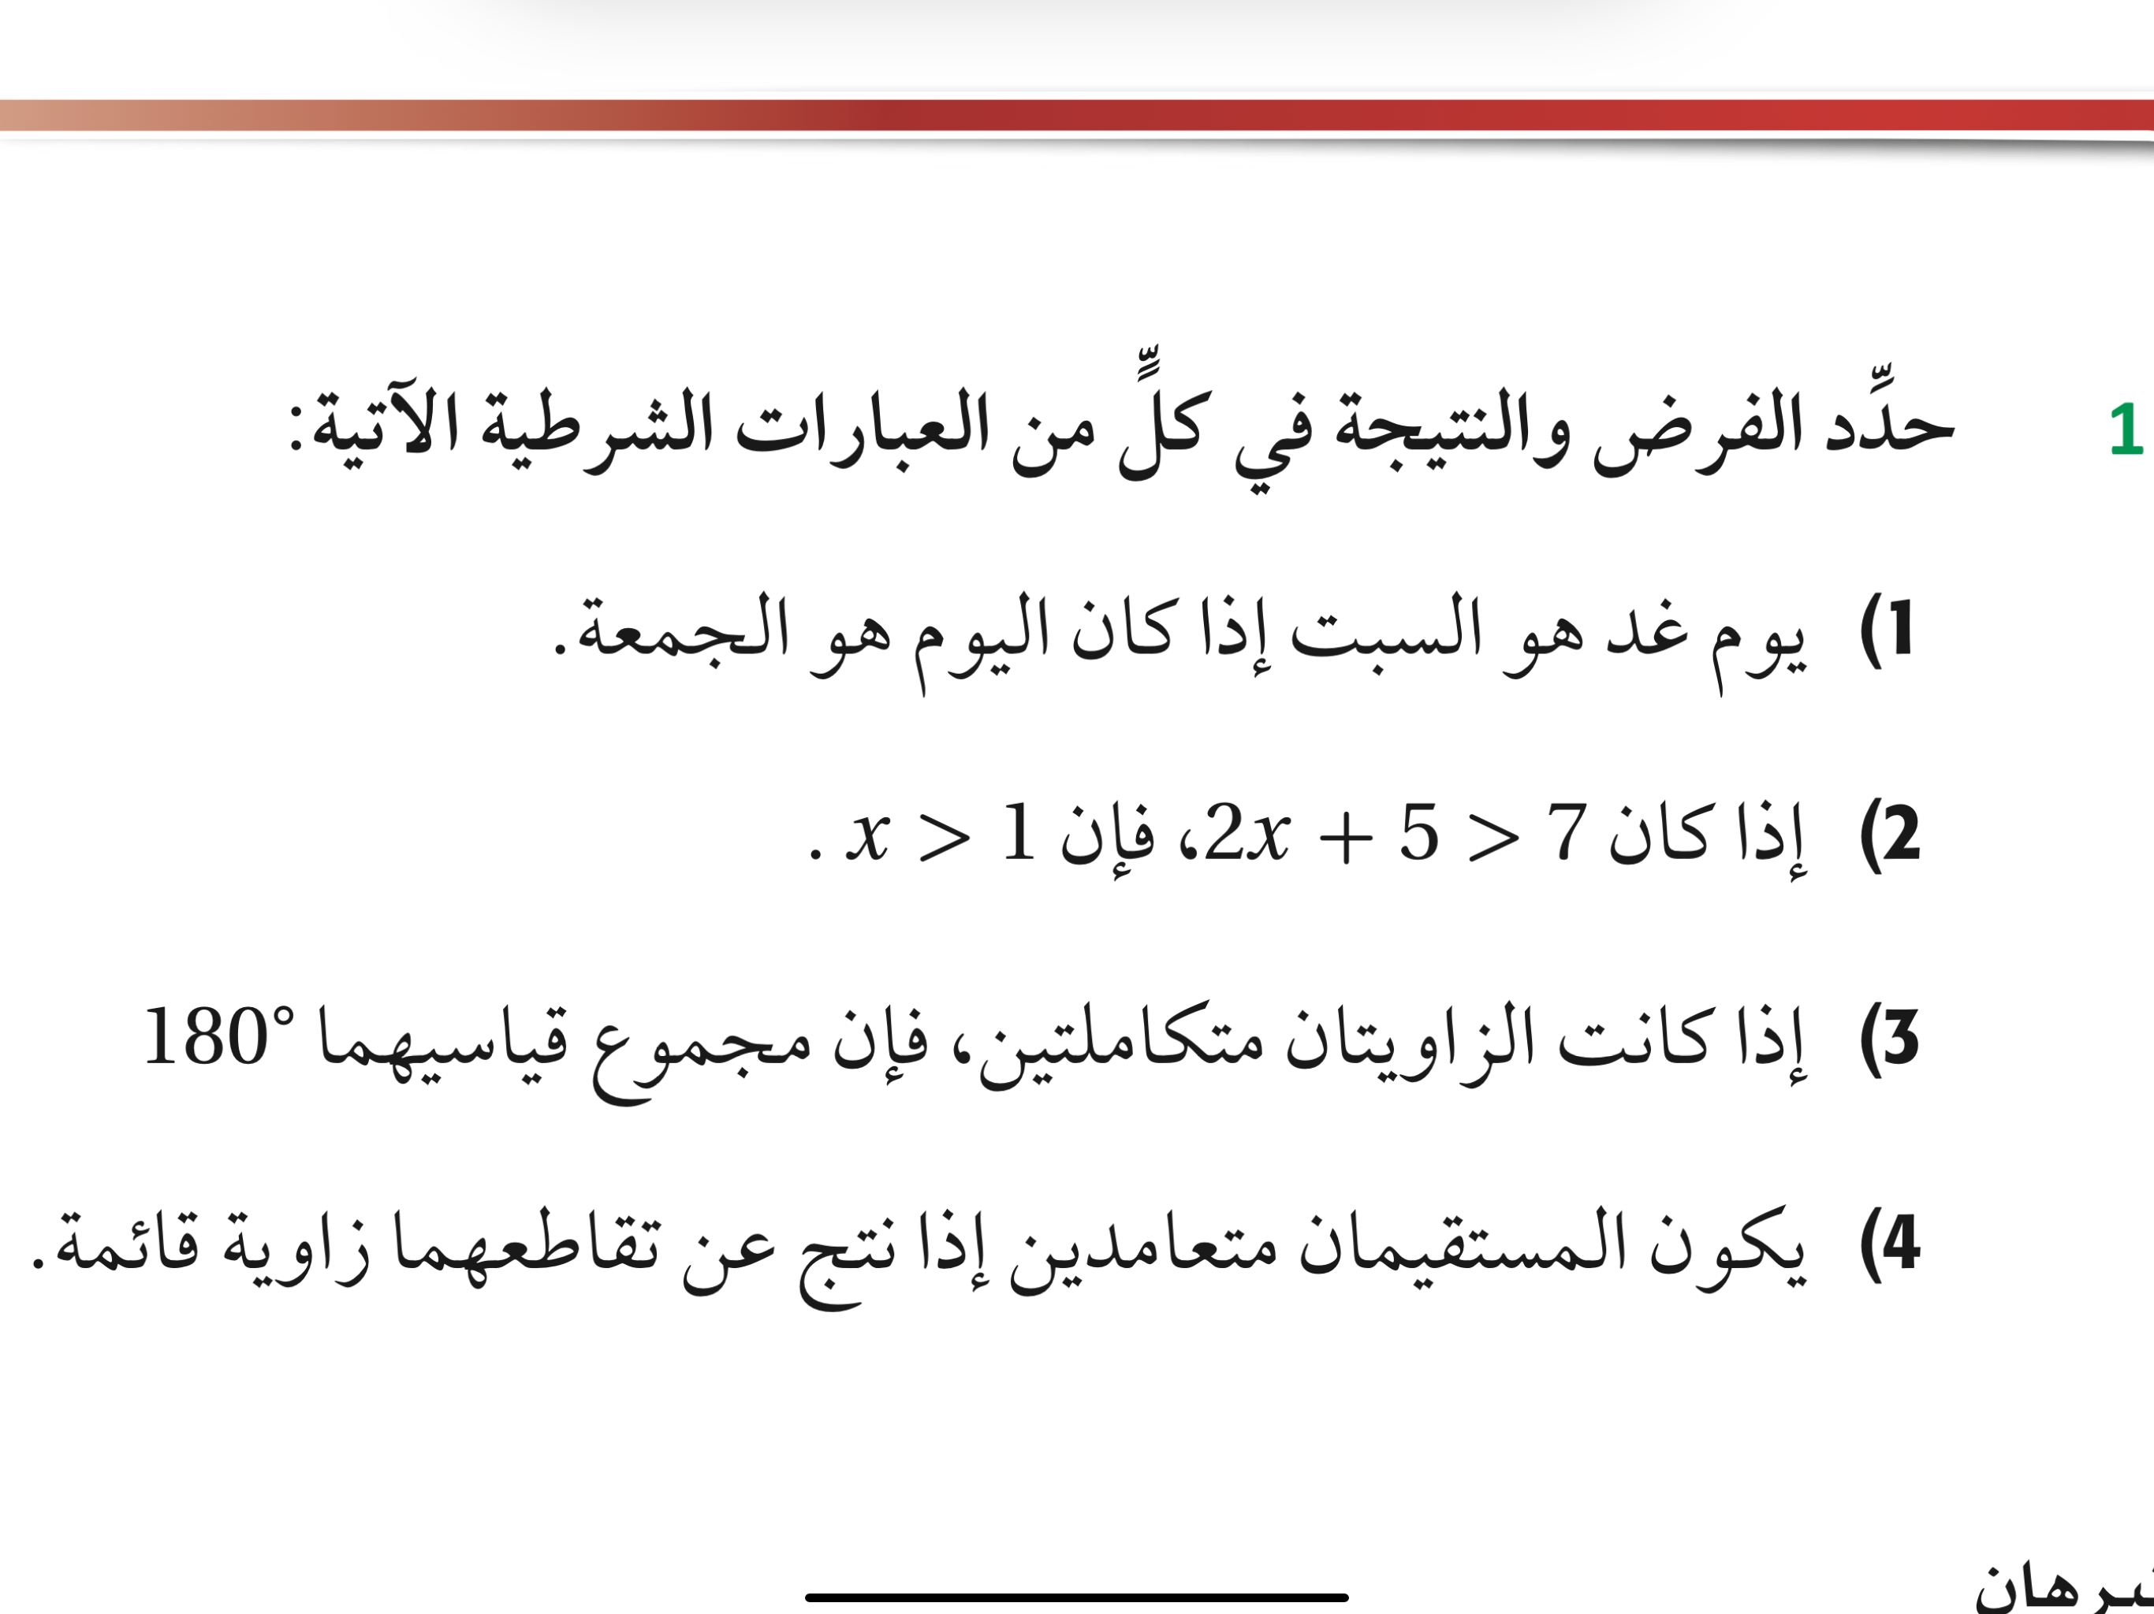
العبارات الشرطية
الموضوع:
التاريخ:
اليوم:
تأكد
صفحة 30
أهداف الدرس
أحلل العبارة الشرطية ( إذا .. فإن .. )
حدد الفرض والنتيجة في كل من العبارات الشرطية التالية :
أكتب العكس والمعكوس والمعاكس الإيجابي لعبارات ( إذا .. فإن .. )
الفرض
المفردات
النتيجة
العبارة الشرطية
النتيجة
الفرض
العبارات الشرطية المرتبطة
الفرض
المعكوس
العكس
النتيجة
المعاكس الإيجابي
التكافؤ المنطقي

Slide 11

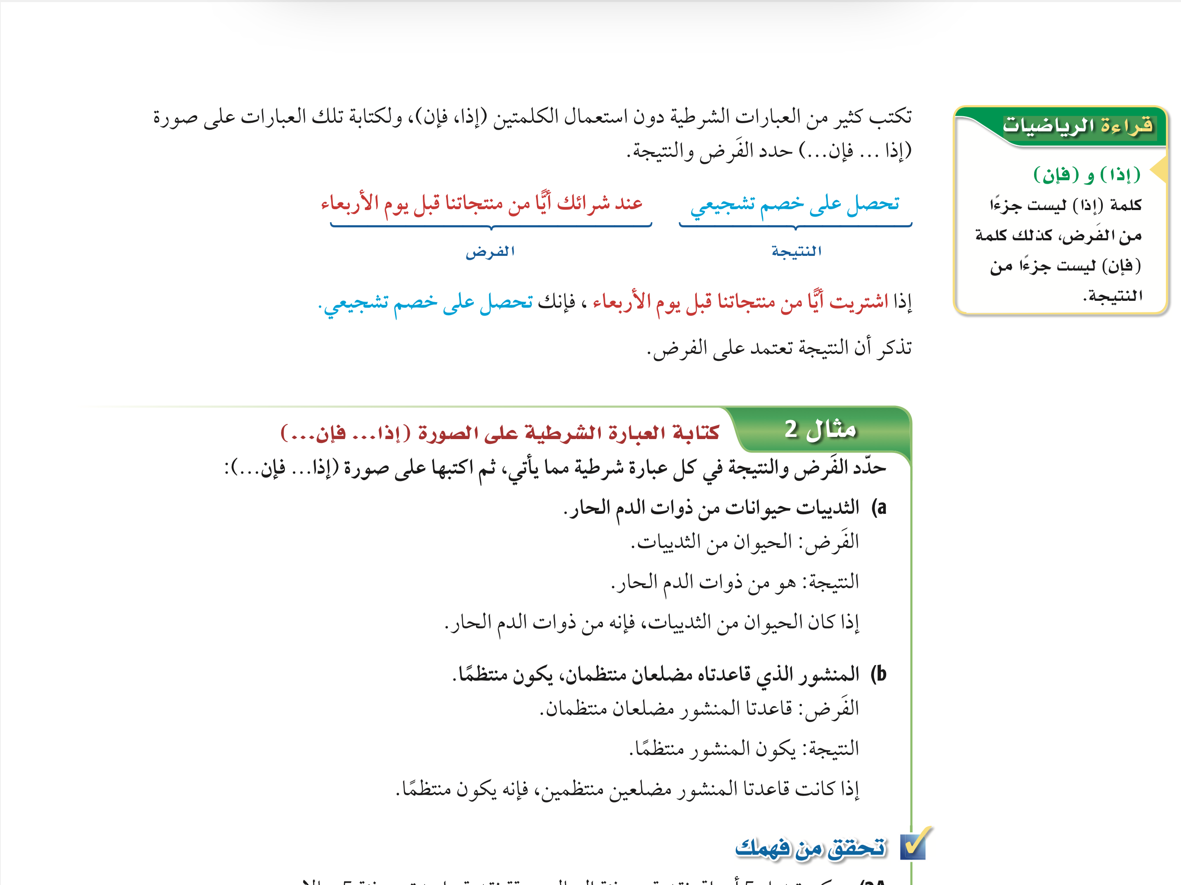
العبارات الشرطية
الموضوع:
التاريخ:
اليوم:
تكتب كثير من العبارات الشرطية دون استعمال الكلمتين ( إذا ، فإن ) ولكتابة تلك العبارات على صورة ( إذا .. فإن .. ) حدد الفرض والنتيجة
أهداف الدرس
أحلل العبارة الشرطية ( إذا .. فإن .. )
أكتب العكس والمعكوس والمعاكس الإيجابي لعبارات ( إذا .. فإن .. )
المفردات
@MarymAlamer
العبارة الشرطية
النتيجة
الفرض
العبارات الشرطية المرتبطة
المعكوس
العكس
المعاكس الإيجابي
التكافؤ المنطقي

Slide 12


العبارات الشرطية
الموضوع:
التاريخ:
اليوم:
كتابة العبارة الشرطية على صورة ( إذا كان .. فإن )
أهداف الدرس
أحلل العبارة الشرطية ( إذا .. فإن .. )
صفحة 27
مثال 2
حدد الفرض والنتيجة في كل من العبارات الشرطية التالية ثم اكتبها على صورة ( إذا كان .. فإن ) :
أكتب العكس والمعكوس والمعاكس الإيجابي لعبارات ( إذا .. فإن .. )
المفردات
العبارة الشرطية
النتيجة
الفرض
العبارات الشرطية المرتبطة
المعكوس
العكس
المعاكس الإيجابي
التكافؤ المنطقي

Slide 13
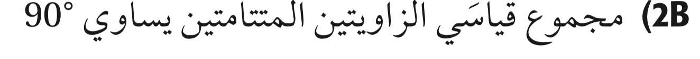

العبارات الشرطية
الموضوع:
التاريخ:
اليوم:
صفحة 27
تحقق من فهمك 2
أهداف الدرس
حدد الفرض والنتيجة في كل من العبارات الشرطية التالية ثم اكتبها على صورة ( إذا كان .. فإن ) :
أحلل العبارة الشرطية ( إذا .. فإن .. )
أكتب العكس والمعكوس والمعاكس الإيجابي لعبارات ( إذا .. فإن .. )
الفرض
المفردات
@MarymAlamer
العبارة الشرطية
النتيجة
النتيجة
الفرض
العبارات الشرطية المرتبطة
المعكوس
العكس
العبارة الشرطية
المعاكس الإيجابي
التكافؤ المنطقي

Slide 14
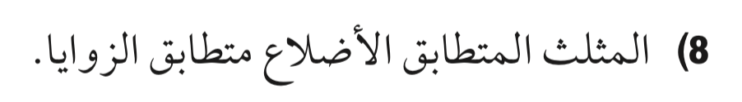
العبارات الشرطية
الموضوع:
التاريخ:
اليوم:
صفحة 31
تأكد
أهداف الدرس
حدد الفرض والنتيجة في كل من العبارات الشرطية التالية ثم اكتبها على صورة ( إذا كان .. فإن ) :
أحلل العبارة الشرطية ( إذا .. فإن .. )
أكتب العكس والمعكوس والمعاكس الإيجابي لعبارات ( إذا .. فإن .. )
الفرض
المفردات
@MarymAlamer
العبارة الشرطية
النتيجة
النتيجة
الفرض
العبارات الشرطية المرتبطة
المعكوس
العكس
العبارة الشرطية
المعاكس الإيجابي
التكافؤ المنطقي

Slide 15

تعلمنا اليوم
3
2
1
كتابة العبارة الشرطية على صورة ( إذا كان .. فإن )
تحديد الفرض والنتيجة في العبارة الشرطية
العبارة الشرطية
@MarymAlamer

Slide 16

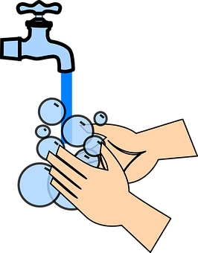



اللهم علمنا ما ينفعنا وانفعنا بما علمتنا وزدنا علما
العبارات الشرطية
الموضوع:
التاريخ:
اليوم:
لسلامتك .. عليك ..
تجنب المصافحة
غسل اليدين وتعقيمها
المحافظة على المسافة الآمنة
الالتزام بارتداء الكمامة
@MarymAlamer

Slide 17
شريط الذكريات
العبارات الشرطية
الموضوع:
التاريخ:
اليوم:
تعلمنا في الدرس السابق
التبرير الاستقرائي
المنطق
جداول الصواب
العبارة الشرطية
@MarymAlamer

Slide 18
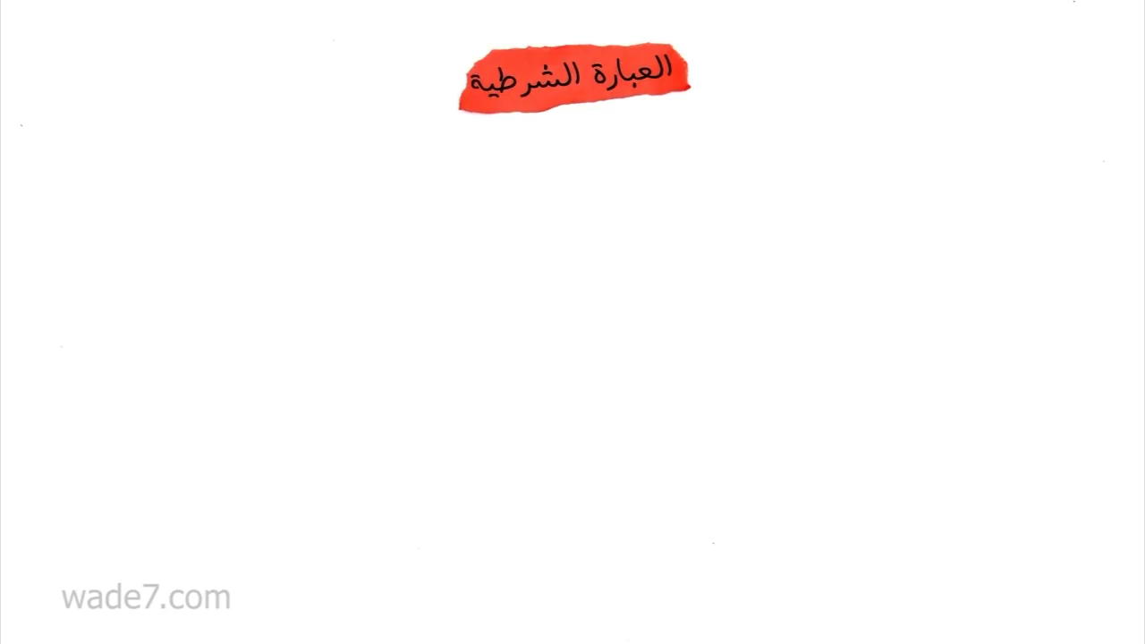
شاهد-دون
العبارات الشرطية
الموضوع:
التاريخ:
اليوم:
أهداف الدرس
أحلل العبارة الشرطية ( إذا .. فإن .. )
بعد مشاهدتك للعرض دوني كل ملاحظاتك
أكتب العكس والمعكوس والمعاكس الإيجابي لعبارات ( إذا .. فإن .. )
المفردات
@MarymAlamer
العبارة الشرطية
النتيجة
الفرض
العبارات الشرطية المرتبطة
المعكوس
العكس
المعاكس الإيجابي
التكافؤ المنطقي

Slide 19
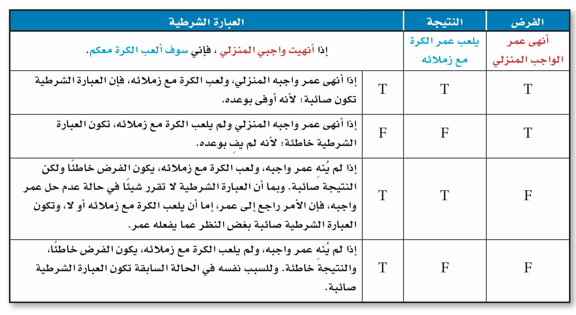
العبارات الشرطية
الموضوع:
التاريخ:
اليوم:
أهداف الدرس
أحلل العبارة الشرطية ( إذا .. فإن .. )
أكتب العكس والمعكوس والمعاكس الإيجابي لعبارات ( إذا .. فإن .. )
المفردات
العبارة الشرطية
النتيجة
الفرض
العبارات الشرطية المرتبطة
المعكوس
العكس
المعاكس الإيجابي
@MarymAlamer
التكافؤ المنطقي

Slide 20
العبارات الشرطية
الموضوع:
التاريخ:
اليوم:
العبارة الشرطية صائبة في جميع الحالات إلا أن يكون الفرض صائب والنتيجة خاطئة
العبارة الشرطية
 | T | T
 | F | T
 | T | F
 | F | F
أهداف الدرس
$$p$$
$$q$$
$$p→q$$
أحلل العبارة الشرطية ( إذا .. فإن .. )
أكتب العكس والمعكوس والمعاكس الإيجابي لعبارات ( إذا .. فإن .. )
المفردات
@MarymAlamer
العبارة الشرطية
النتيجة
الفرض
العبارات الشرطية المرتبطة
عندما يكون الفرض خاطئ فإن العبارة الشرطية صائبة بغض النظر عن النتيجة
المعكوس
العكس
المعاكس الإيجابي
التكافؤ المنطقي

Slide 21
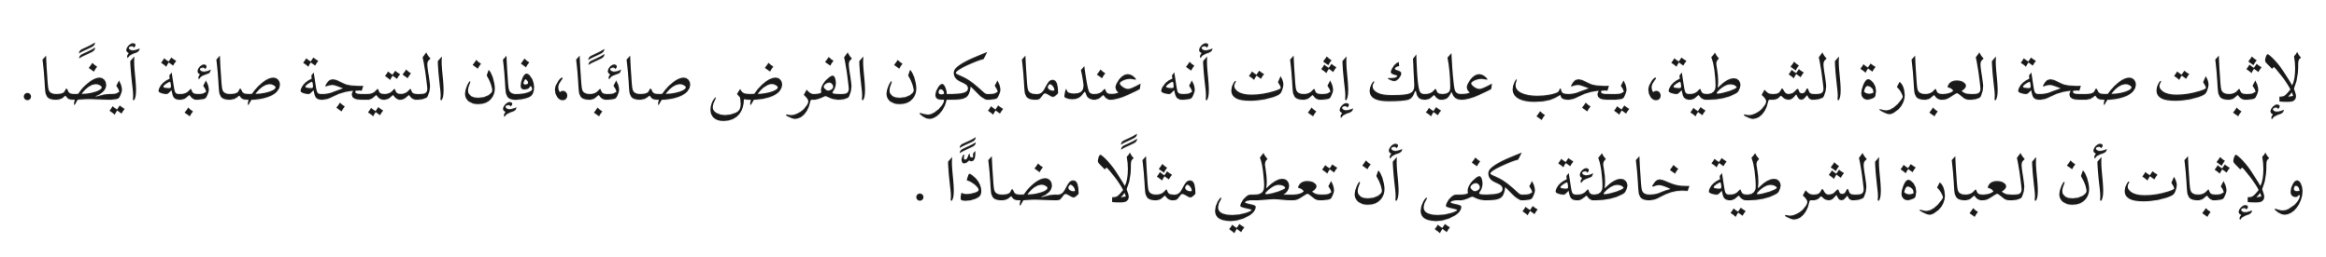
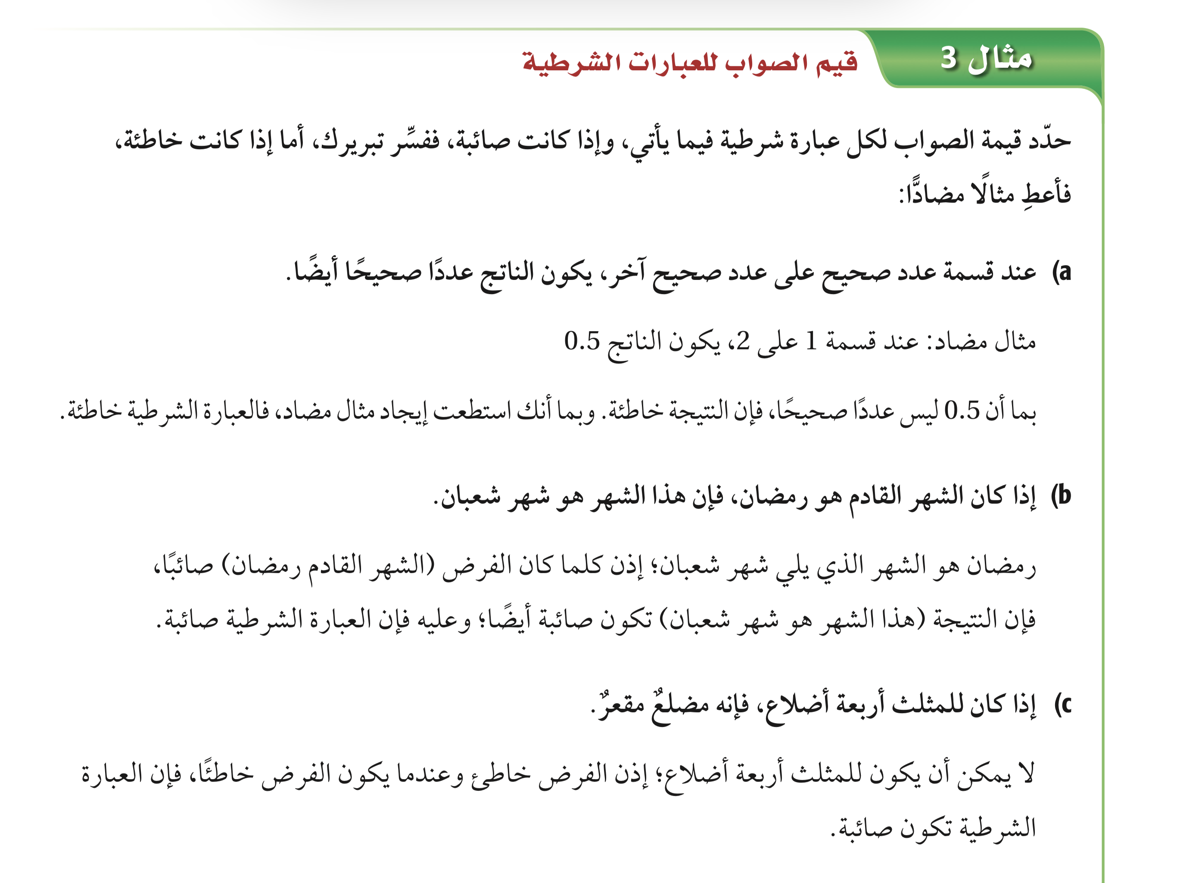
العبارات الشرطية
الموضوع:
التاريخ:
اليوم:
أهداف الدرس
قيم الصواب للعبارة الشرطية
أحلل العبارة الشرطية ( إذا .. فإن .. )
صفحة 28
مثال 3
أكتب العكس والمعكوس والمعاكس الإيجابي لعبارات ( إذا .. فإن .. )
المفردات
@MarymAlamer
العبارة الشرطية
النتيجة
الفرض
العبارات الشرطية المرتبطة
المعكوس
العكس
المعاكس الإيجابي
التكافؤ المنطقي

Slide 22
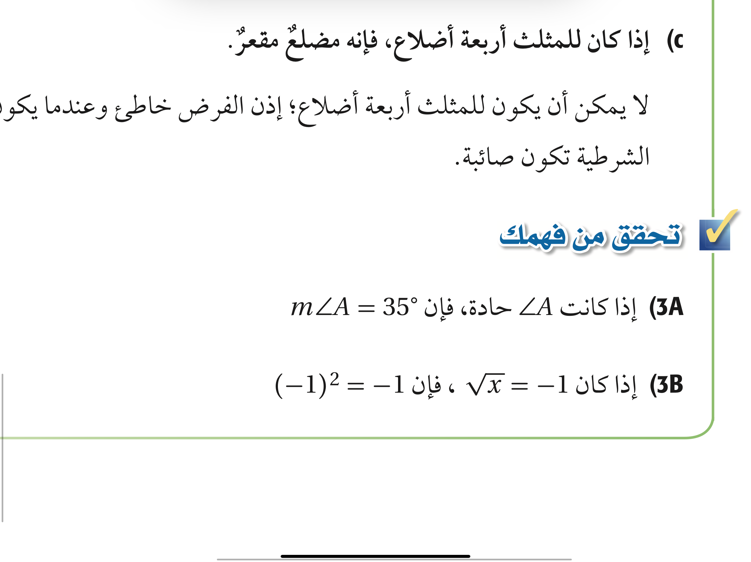
العبارات الشرطية
الموضوع:
التاريخ:
اليوم:
صفحة 28
تحقق من فهمك 3
أهداف الدرس
أحلل العبارة الشرطية ( إذا .. فإن .. )
أكتب العكس والمعكوس والمعاكس الإيجابي لعبارات ( إذا .. فإن .. )
المفردات
@MarymAlamer
العبارة الشرطية
النتيجة
الفرض
العبارات الشرطية المرتبطة
المعكوس
العكس
المعاكس الإيجابي
التكافؤ المنطقي

Slide 23
العبارات الشرطية
الموضوع:
التاريخ:
اليوم:
صفحة 28
تحقق من فهمك 3
أهداف الدرس
أحلل العبارة الشرطية ( إذا .. فإن .. )
أكتب العكس والمعكوس والمعاكس الإيجابي لعبارات ( إذا .. فإن .. )
المفردات
@MarymAlamer
العبارة الشرطية
النتيجة
الفرض
العبارات الشرطية المرتبطة
المعكوس
العكس
المعاكس الإيجابي
التكافؤ المنطقي

Slide 24
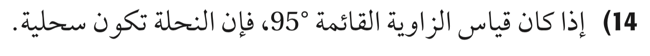
الموضوع:
التاريخ:
اليوم:
صفحة 31
تأكد
أهداف الدرس
أعين قيم الصواب لعبارة وعبارة الفصل
أمثل عبارتي الوصل والفصل باستعمال أشكال فن
المفردات
@MarymAlamer
العبارة
قيمة الصواب
نفي العبارة
العبارة المركبة
عبارة الوصل
عبارة الفصل
جدول الصواب

Slide 25

شاهد-دون
العبارات الشرطية
الموضوع:
التاريخ:
اليوم:
أهداف الدرس
أحلل العبارة الشرطية ( إذا .. فإن .. )
بعد مشاهدتك للعرض دوني كل ملاحظاتك
أكتب العكس والمعكوس والمعاكس الإيجابي لعبارات ( إذا .. فإن .. )
المفردات
العبارة الشرطية
النتيجة
الفرض
العبارات الشرطية المرتبطة
المعكوس
العكس
@MarymAlamer
المعاكس الإيجابي
التكافؤ المنطقي

Slide 26
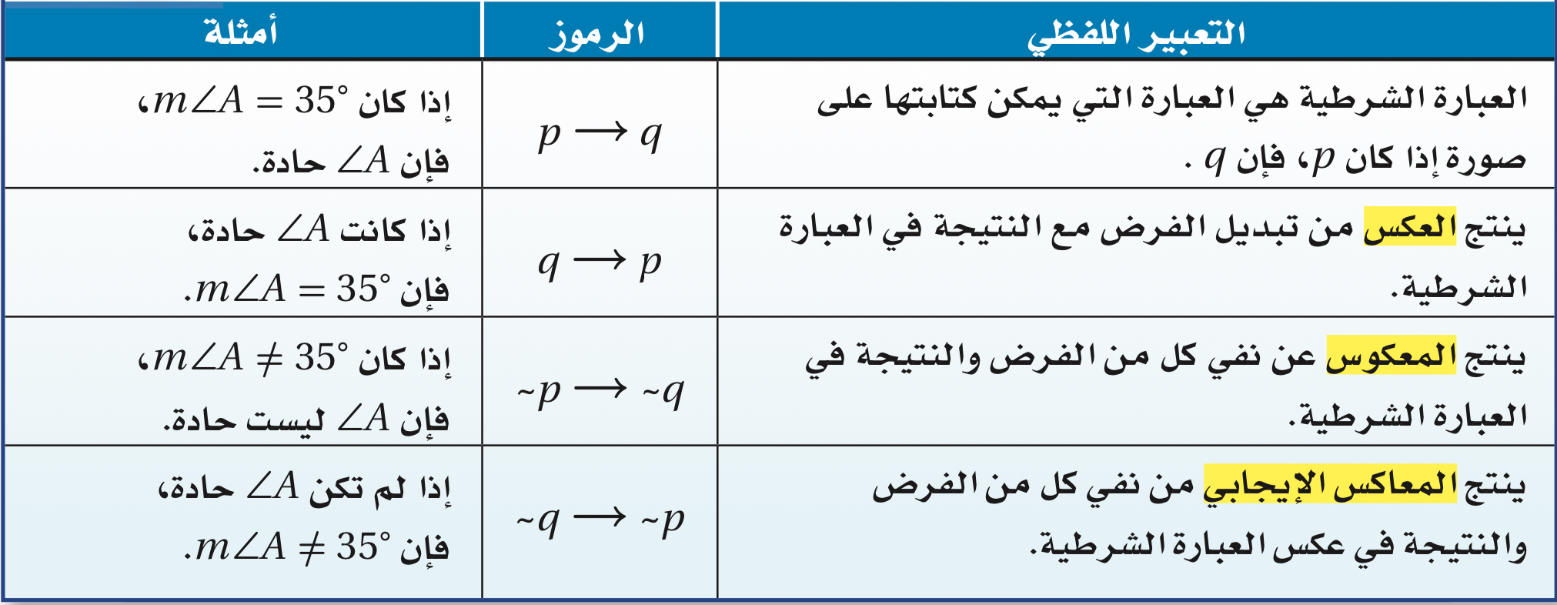
العبارات الشرطية
الموضوع:
التاريخ:
اليوم:
العبارة الشرطية المرتبطة
أهداف الدرس
هي عبارات ترتبط بالعبارات الشرطية
أحلل العبارة الشرطية ( إذا .. فإن .. )
أكتب العكس والمعكوس والمعاكس الإيجابي لعبارات ( إذا .. فإن .. )
@MarymAlamer
المفردات
العبارة الشرطية
النتيجة
الفرض
العبارات الشرطية المرتبطة
المعكوس
العكس
المعاكس الإيجابي
التكافؤ المنطقي

Slide 27
العبارات الشرطية
الموضوع:
التاريخ:
اليوم:
العبارة المتكافئة منطقياً
أهداف الدرس
هي عبارات لها قيم الصواب نفسها
أحلل العبارة الشرطية ( إذا .. فإن .. )
أكتب العكس والمعكوس والمعاكس الإيجابي لعبارات ( إذا .. فإن .. )
العبارة الشرطية ومعاكسها الإيجابي متكافئتين منطقياً و عكس العبارة الشرطية ومعكوسها متكافئين منطقياً
المفردات
@MarymAlamer
العبارة الشرطية
النتيجة
الفرض
العبارات الشرطية المرتبطة
المعكوس
العكس
المعاكس الإيجابي
التكافؤ المنطقي

Slide 28
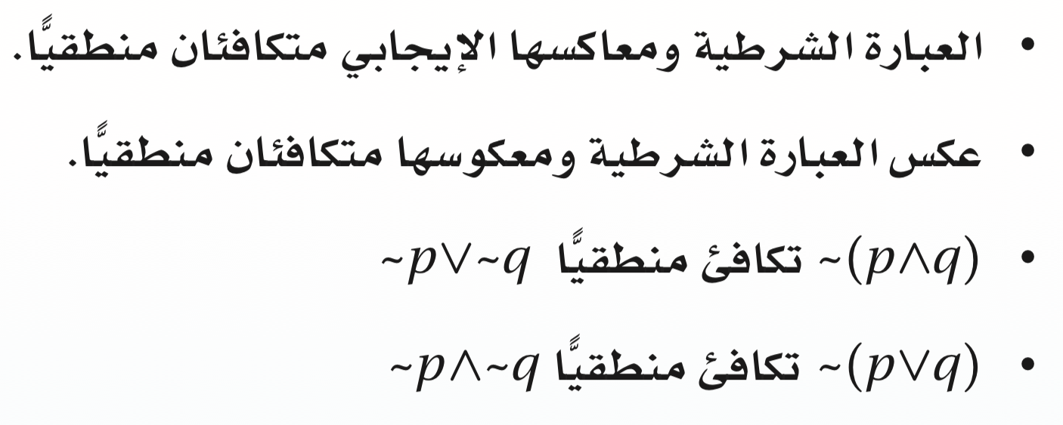
العبارات الشرطية
الموضوع:
التاريخ:
اليوم:
أهداف الدرس
العبارات المتكافئة منطقيًا
أحلل العبارة الشرطية ( إذا .. فإن .. )
أكتب العكس والمعكوس والمعاكس الإيجابي لعبارات ( إذا .. فإن .. )
المفردات
العبارة الشرطية
النتيجة
الفرض
العبارات الشرطية المرتبطة
المعكوس
العكس
المعاكس الإيجابي
@MarymAlamer
التكافؤ المنطقي

Slide 29
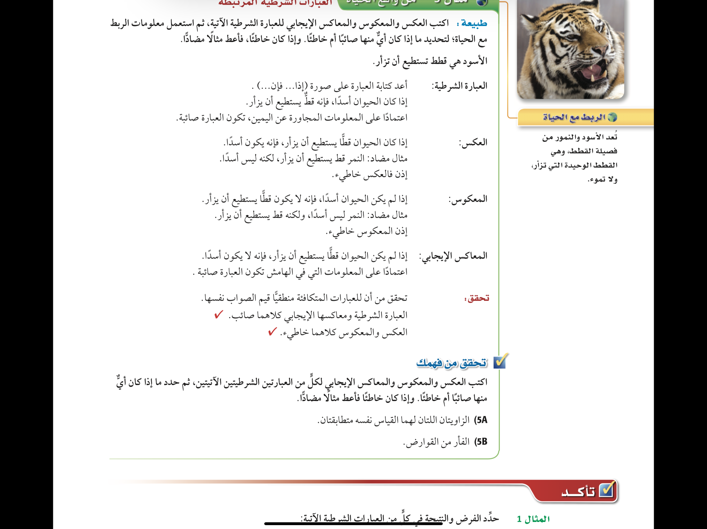
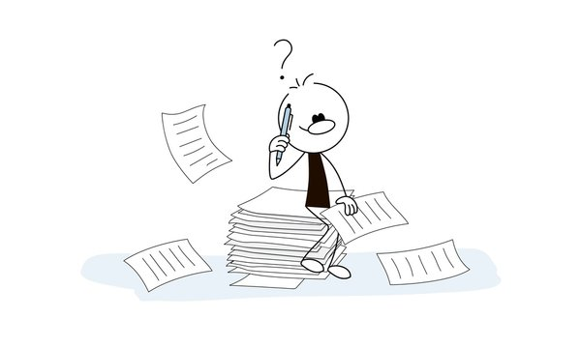
العبارات الشرطية
الموضوع:
التاريخ:
اليوم:
صفحة 30
مثال 5
أهداف الدرس
أحلل العبارة الشرطية ( إذا .. فإن .. )
أكتب العكس والمعكوس والمعاكس الإيجابي لعبارات ( إذا .. فإن .. )
المفردات
@MarymAlamer
العبارة الشرطية
النتيجة
الفرض
العبارات الشرطية المرتبطة
المعكوس
العكس
المعاكس الإيجابي
التكافؤ المنطقي

Slide 30
العبارات الشرطية
الموضوع:
التاريخ:
صفحة 30
اليوم:
تحقق من فهمك 5
أهداف الدرس
أحلل العبارة الشرطية ( إذا .. فإن .. )
أكتب العكس والمعكوس والمعاكس الإيجابي لعبارات ( إذا .. فإن .. )
العبارة الشرطية
العكس
المعكوس
المعاكس الإيجابي
المفردات
العبارة الشرطية
النتيجة
الفرض
العبارات الشرطية المرتبطة
المعكوس
العكس
المعاكس الإيجابي
التكافؤ المنطقي

Slide 31
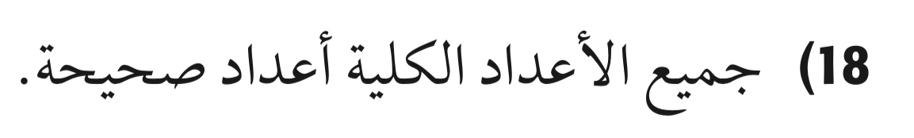
العبارات الشرطية
الموضوع:
التاريخ:
اليوم:
صفحة 30
تأكد
أهداف الدرس
أحلل العبارة الشرطية ( إذا .. فإن .. )
أكتب العكس والمعكوس والمعاكس الإيجابي لعبارات ( إذا .. فإن .. )
العبارة الشرطية
العكس
المعكوس
المعاكس الإيجابي
المفردات
العبارة الشرطية
النتيجة
الفرض
العبارات الشرطية المرتبطة
المعكوس
العكس
المعاكس الإيجابي
@MarymAlamer
التكافؤ المنطقي

Slide 32
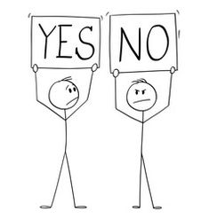
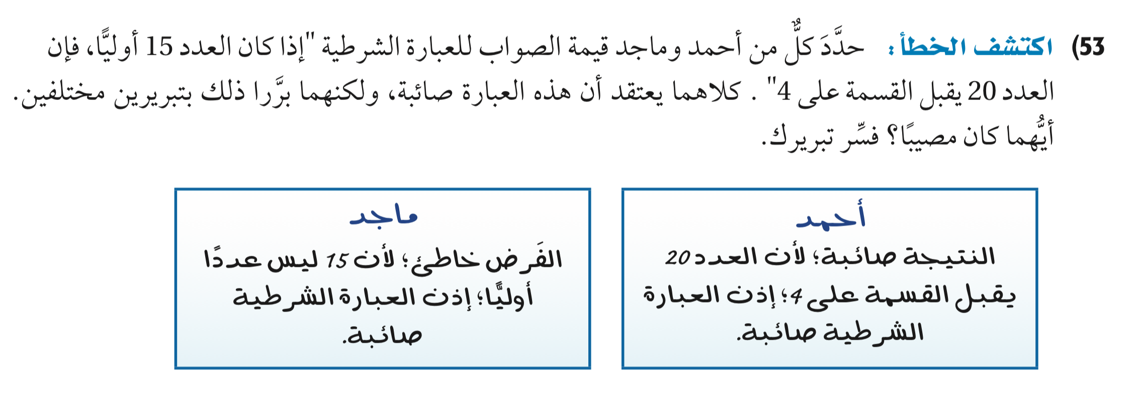
التفكير الناقد
العبارات الشرطية
الموضوع:
التاريخ:
اليوم:
مهارات التفكير العليا
@MarymAlamer

Slide 33
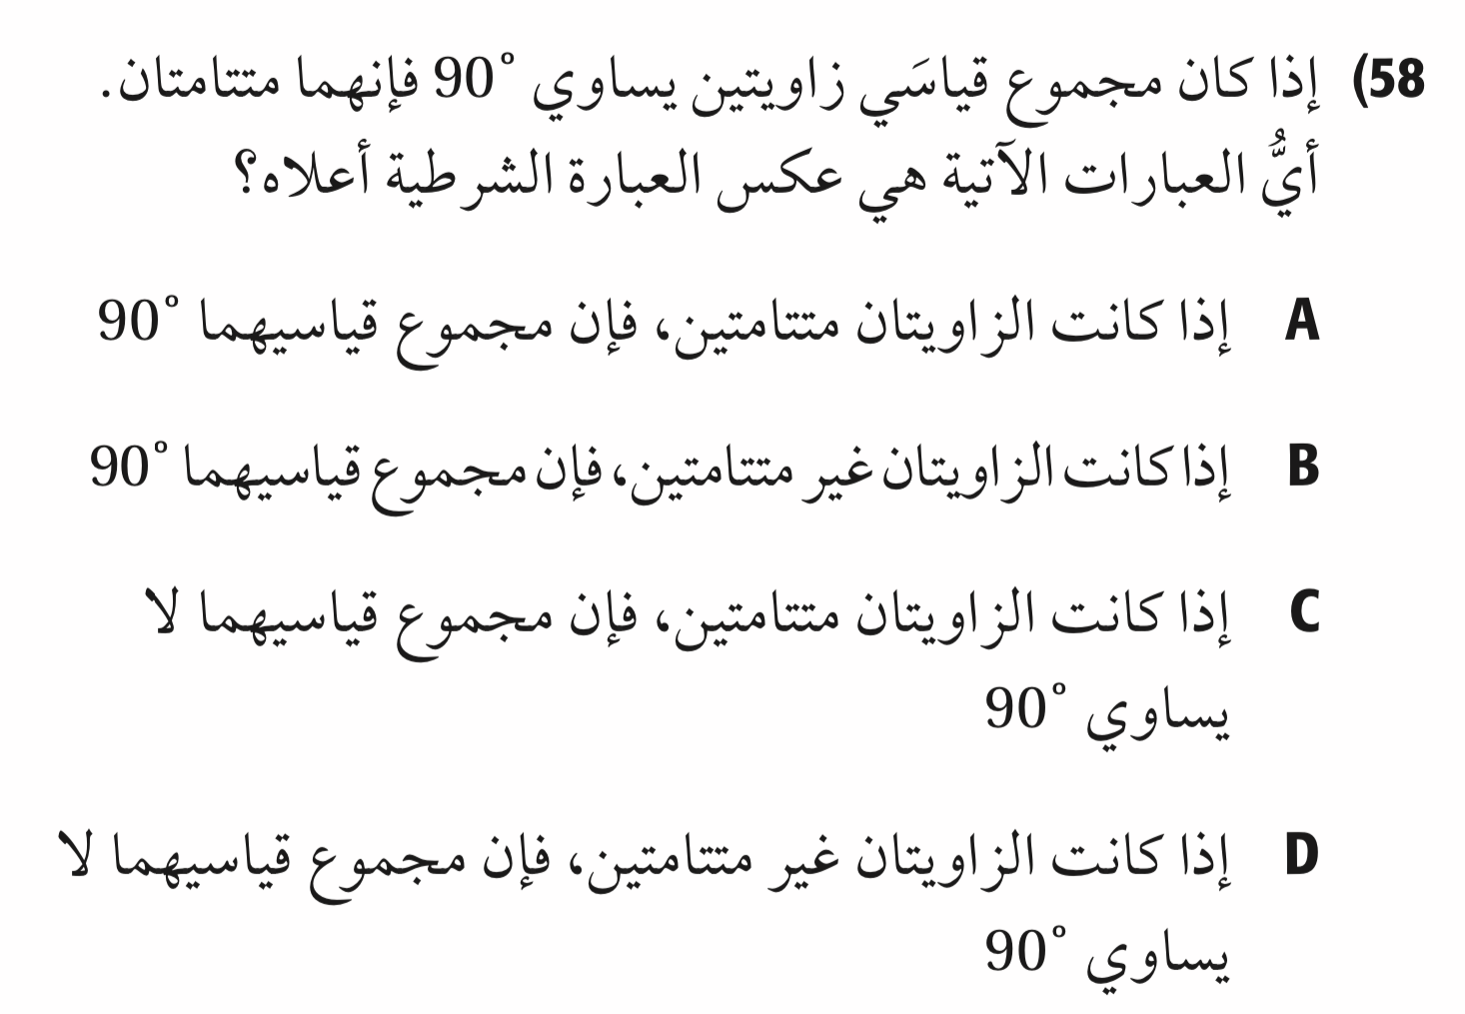

العبارات الشرطية
الموضوع:
التاريخ:
اليوم:
تدريب على اختبار
@MarymAlamer

Slide 34
تعلمنا اليوم
3
2
1
العبارات الشرطية المرتبطة
العبارات الشرطية المتكافئة منطقيًا
جدول صواب العبارة الشرطية
@MarymAlamer

Slide 35

نهاية الدرس
ما الذي تعلمت من هذا الدرس؟
ماهي وجهة نظرك فيما تعلمت ؟
تساؤل لم تتم الإجابة عليه ؟
@MarymAlamer
احتاج للتدريب أكثر على ..

